Slide 1
第7章 外围设备

Slide 2
第七章 外存与I/O设备
7.1 外围设备概述
7.2 磁盘存储设备
7.3 磁盘存储设备的技术发展
7.4 磁带存储设备
7.5 光盘和磁光盘存储设备
7.6 显示设备
7.7 输入设备和打印设备

Slide 3
7.1 外围设备概述
7.1.1 外围设备的一般功能
7.1.2 外围设备的分类

Slide 4
7.1.1 外围设备的一般功能
外围设备的定义：
  计算机系统中，除CPU和主存之外的部件都可看作外设；
外围设备的功能：
  在计算机和其他机器，或与用户之间提供联系。
外围设备的基本组成：
  存储介质
    用于信息的保存；
  驱动装置
    用于移动存储介质，使之正常工作；
  控制电路
    用于使该外设与外界（如CPU）的信息传递。
以硬盘为例
盘片组
定位驱动器
读写控制

Slide 5
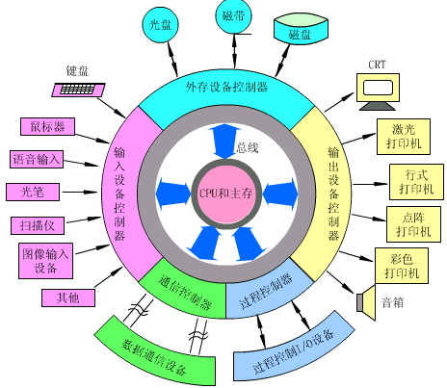
7.1.2 外围设备的分类
分类
  输入/出设备；
  外存设备；
  数据通信设备；
  过程控制设备；
  ……
外设都是通过适配器与主机连接的；
  适配器控制所连外设的具体工作；

Slide 6
7.2 磁盘存储设备
7.2.1 磁记录原理
7.2.2 硬磁盘机的基本组成和分类
7.2.3 硬磁盘驱动器和控制器
7.2.4 磁盘上信息的分布
7.4.5 磁盘存储器的技术指标
重点掌握

Slide 7
7.2.1 磁记录原理
磁表面存储器
  用磁性材料薄薄地涂在金属铝或塑料表面作载磁体来存储信息。
磁表面存储器的优点：
  存储容量大，位价格低；
  记录介质可以重复使用；
  记录信息可以长期保存而不丢失；
  非破坏性读出，读出时不需要再生信息。
磁表面存储器的缺点：
  存取速度较慢，机械结构复杂；
  非接触式读写，对工作环境要求较高。
如：磁带、磁盘
要求防尘、防震

Slide 8
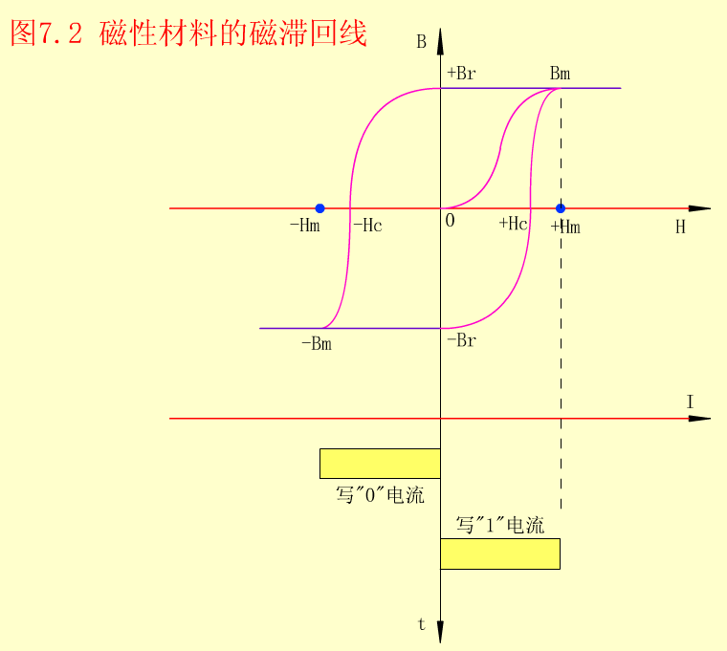
磁性材料的物理特性
在计算机中，用于存储设备的磁性材料，具有一种矩形磁滞回线，即磁性材料在外加磁场的作用下，其感应强度B与外加磁场H的曲线：
在外加脉冲电流的幅度足够大时，在电流消失后磁感应强度B不等于零，处在剩磁状态。
当外加电流的方向不同时，会形成两种不同的稳定剩磁状态，从而有两种稳定的状态，在外加磁场的作用下两种状态可以相互转化。从而可以保存二进制信息；

Slide 9
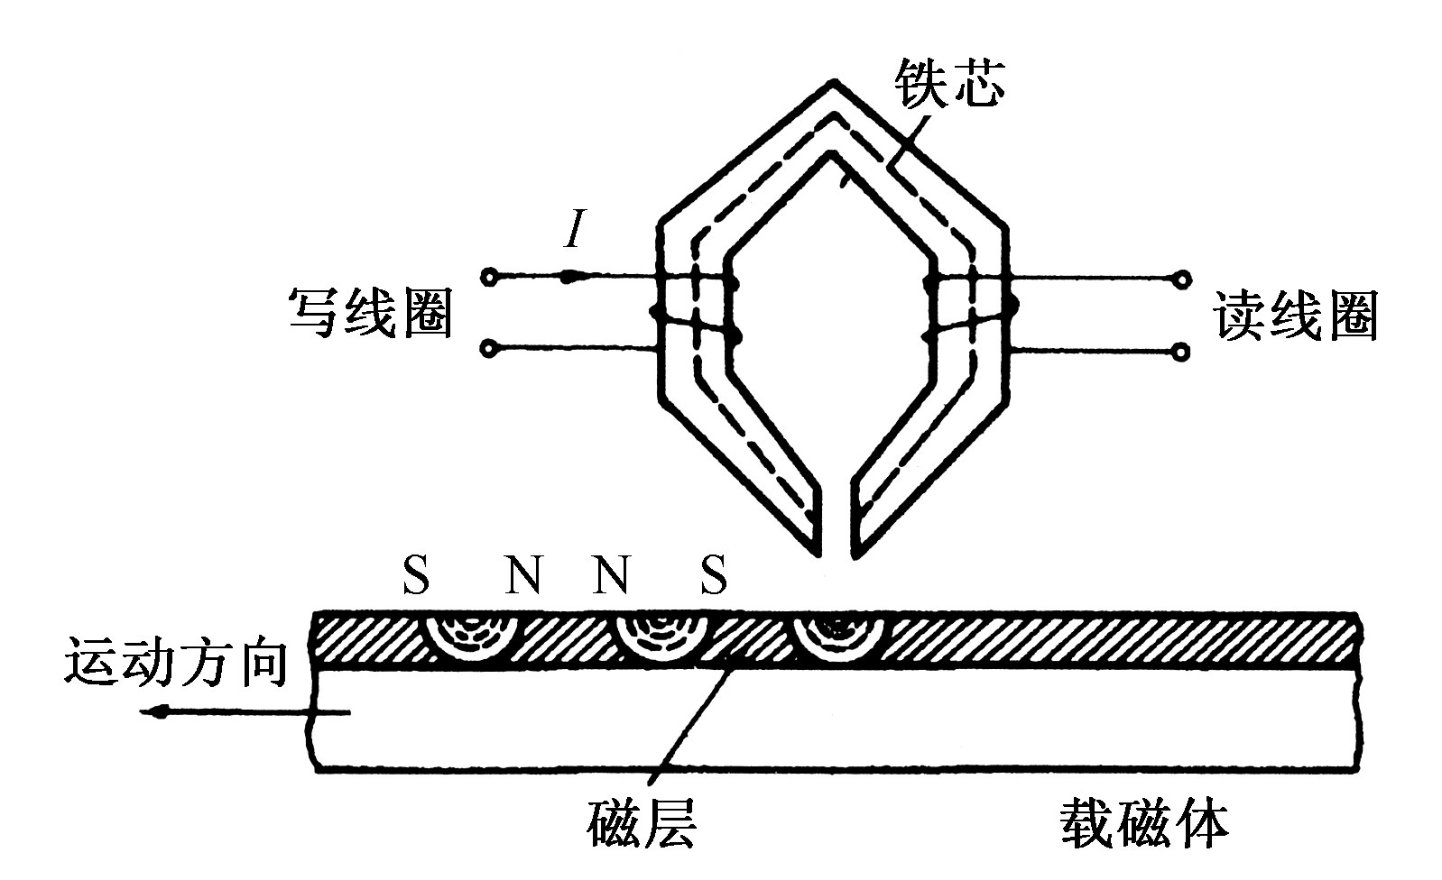
磁表面存储器的读写原理
  写操作：当写线圈中通过一定方向的脉冲电流时，铁芯内就产生一定方向的磁通，载磁体被磁化成相应极性的磁化元；
  读操作：当磁头经过载磁体的磁化元时，由于磁头铁芯是良好的导磁材料，磁化元的磁力线很容易通过磁头而形成闭合磁通回路。当磁头对载磁体作相对运动时，铁芯中的磁通发生变化，线圈产生电动势，依据电动势方向判断不同的磁化状态。

Slide 10
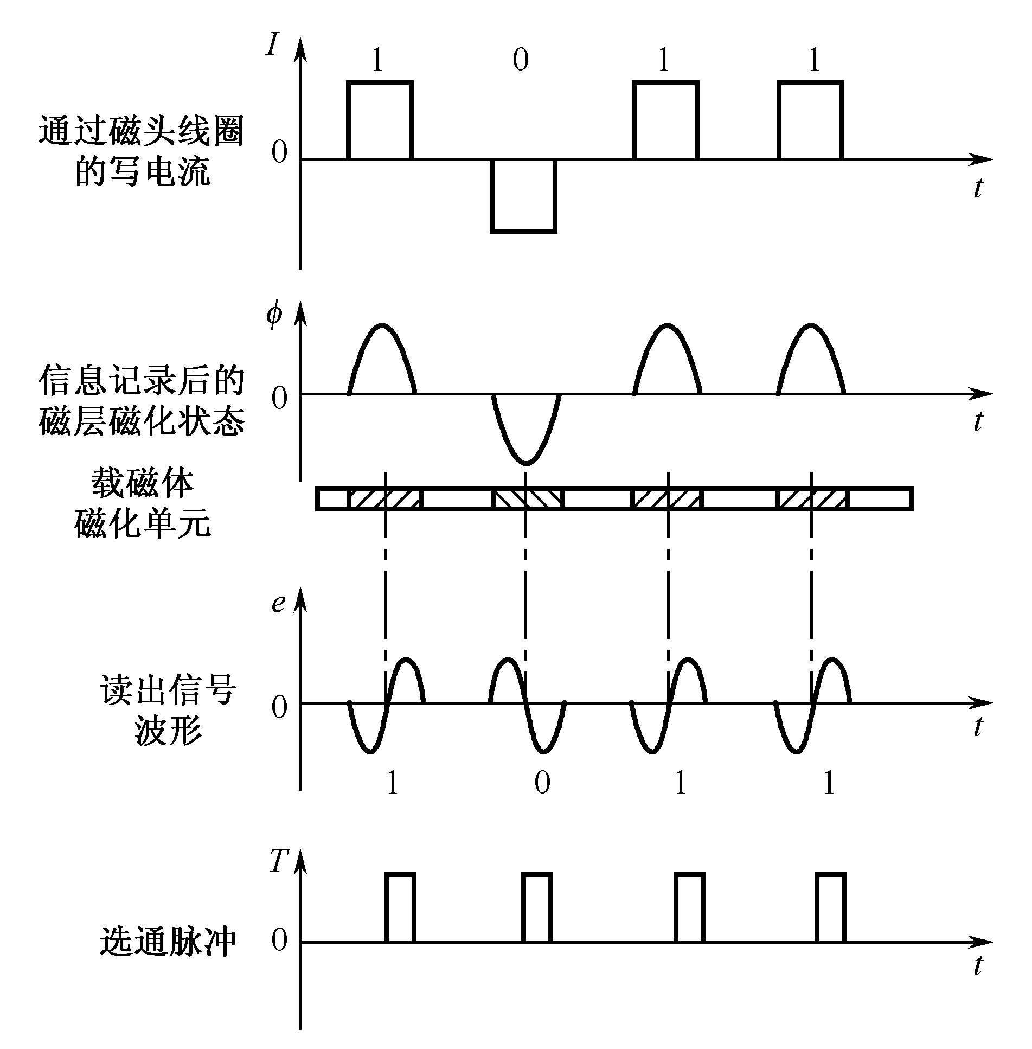
通过电磁变换，利用磁头写线圈中的脉冲电流，可把一位二进制代码转换成载磁体存储元的不同剩磁状态；
反之，通过磁-电变换，利用磁头读出线圈，可将由存储元的不同剩磁状态表示的二进制代码转换成电信号输出。这就是磁表面存储器存取信息的原理。

磁层上的存储元被磁化后，它可以供多次读出而不被破坏。当不需要这批信息时，可通过磁头把磁层上所记录的信息全部抹去，称之为写“0”。通常，写入和读出是合用一个磁头，故称之为读写磁头。每个读写磁头对应着一个信息记录磁道。
记录方式的写读过程波形图

Slide 11
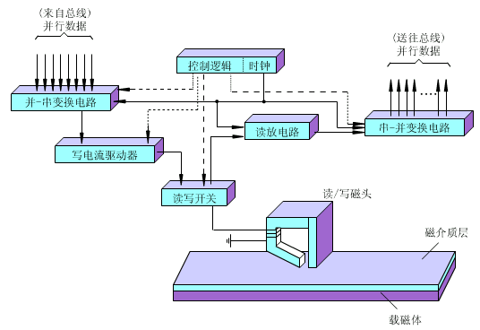
7.2.2 磁盘的组成和分类
硬盘的逻辑结构组成
  磁记录介质
  磁盘控制器
  磁盘驱动器
读写控制电路
硬质圆形盘片

Slide 12
硬磁盘的分类
特点是一片或一组盘片固定在主轴上，盘片不可更换。盘片每面只有一个磁头，存取数据时磁头沿盘面径向移动。
特点磁头位置固定，磁盘的每一个磁道对应一个磁头，盘片不可更换。优点是存取速度快，省去磁头找道时间，缺点是结构复杂。
盘片可以更换，磁头可沿盘面径向移动。优点是盘片可以脱机保存，同种型号的盘片具有互换性。
按盘片结构分
  可换盘片式、固定盘片式
按磁头分
  可移动磁头、固定磁头
温彻斯特磁盘机
  可移动磁头固定盘片的磁盘机；
  密封组合式的硬磁盘；
    磁头、盘片、电机等部件组装成一个不可随意拆卸的整体。
  工作时，高速旋转在盘面上形成的气垫将磁头平稳浮起。
  优点：防尘性能好，可靠性高，对使用环境要求不高。
固定磁头固定盘片
组合
固定磁头可换盘片
可移动磁头固定盘片
可移动磁头可换盘片
简称温盘

Slide 13
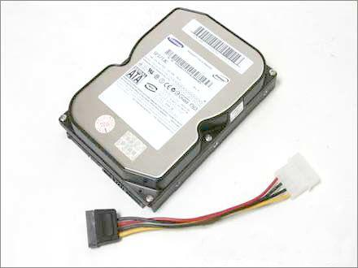
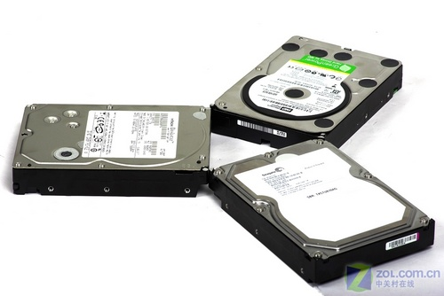
硬磁盘外观

Slide 14
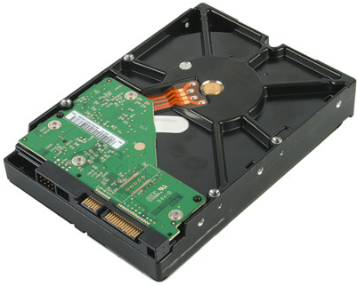
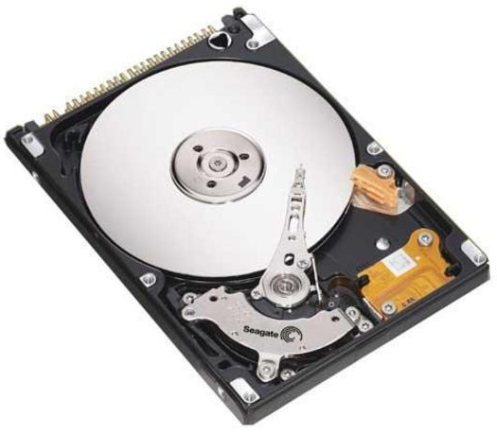
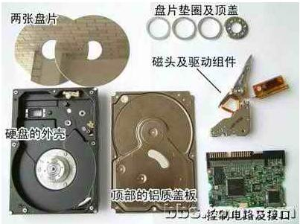
硬磁盘内部构成

Slide 15
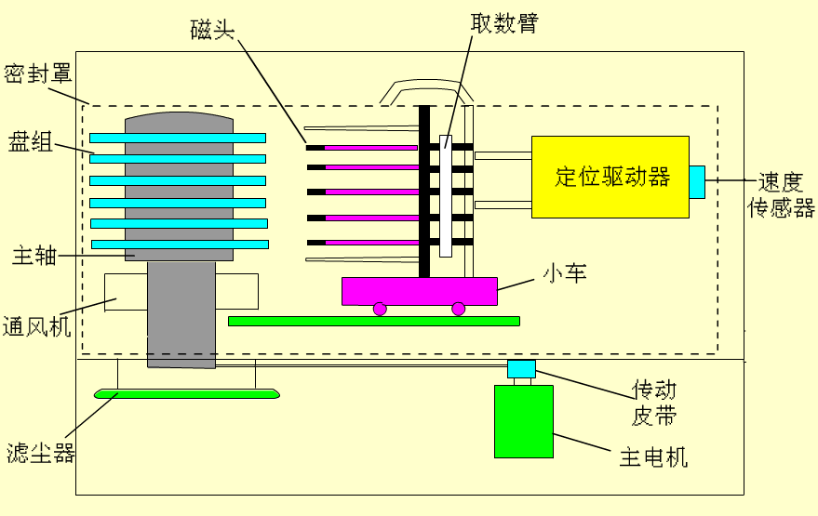

7.2.3 硬磁盘驱动器和控制器
磁盘驱动器
  定位驱动系统
  主轴系统
  数据转换系统
磁盘控制器
  主机与磁盘驱动
  器之间的接口。

Slide 16
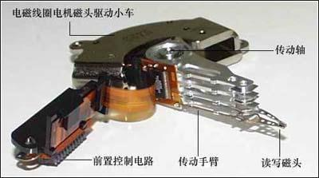
硬磁盘的驱动器

Slide 17
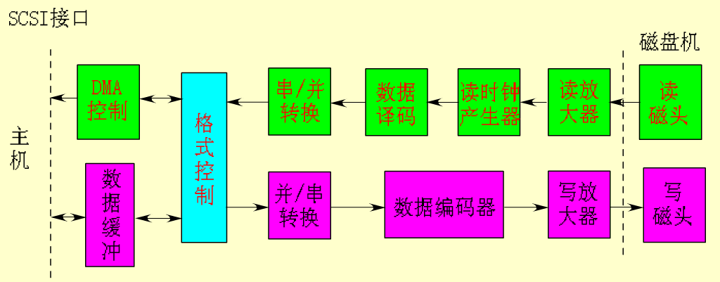
磁盘控制器
主机与磁盘驱动器之间的接口，体现在两个方面：
  一个是与主机的接口，控制外存与主机总线之间交换数据，
  称之为系统级接口；
  另一个是与设备的接口，根据主机命令控制设备的操作，
  称之为设备级接口。

Slide 18
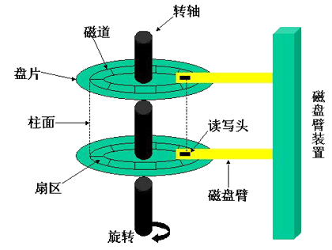
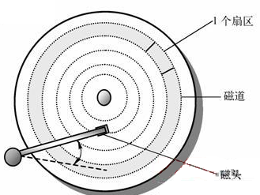
7.2.4 磁盘上信息的分布
记录面
  磁盘片表面；
  一个盘片有上下两个记录面。
磁道
  记录面上一系列同心圆；
  最外圈为0磁道 ，依次为1、2、……、N磁道；
  每个磁道的存储容量均相同；
  不同盘片的相同磁道构成一个柱面；
扇区
  同心圆上的一段磁道区域；
  每个扇区的存储容量也相同。

Slide 19
磁盘上的信息记录方式
一个硬盘由多个盘片构成的磁盘组来记录信息；
  每个盘片包括两个记录面（除最上面和最下面）；
  每个记录面表面通常有几十到几百个磁道来记录信息；
  每个磁道又分为若干个扇区。
磁盘组的信息记录顺序是按照柱面来组织的：
  第0面第0道→第1面第0道→……→第N面第0道
  →第0面第1道→第1面第1道→……→第N面第1道
  →……
硬盘上信息地址由记录面号、磁道号、扇区号三个部分组成。
索引 ：磁道的起始位置。
  为便于进行读/写操作；

Slide 20
7.2.5 磁盘存储器的技术指标
存储密度
  有道密度、位密度、面密度三个不同的指标；
  相关概念
    道距：相邻两磁道中心线之间的距离；
    道宽：磁化轨迹的宽度。
存储容量
  一个磁盘存储器所能存储的字节总数；
平均存取时间
  从发出读写命令后，磁头从某一起始位置移动至新的记录位置，到开始从盘片表面读出或写入信息所需要的时间。
数据传输率
  磁盘存储器在单位时间内向主机传送数据的字节数；

Slide 21
存储密度
道密度
  沿磁盘半径方向单位长度上的磁道数；
  单位：道/英寸。
位密度
  磁道单位长度上能记录的二进制代码位数；
  单位：位/英寸。
  注意：每个磁道的位密度均不相同，有最高、最低位密度。
    0磁道的位密度为最低位密度；
面密度
  位密度和道密度的乘积；
  单位：位/平方英寸。

Slide 22
存储容量
存储容量=记录面数×每面磁道数×磁道容量
非格式化容量
  磁记录表面可以利用的磁化单元总数。
格式化容量
  按照某种特定的记录格式所能存储信息的总量，也就是用户可以真正使用的容量。
  格式化容量一般是非格式化容量的60%—70%。

Slide 23
平均存取时间
平均存取时间等于平均找道时间、平均等待时间及数据传送时间之和；
  定位时间（找道时间）
    将磁头定位至所要求的磁道上所需的时间；
  等待时间
    找道完成后，盘片将所要访问信息转到磁头下方的时间；
平均找道时间
  最大与最小找道时间的平均值，约为10~20ms；
平均等待时间
  与磁盘转速有关，是磁盘旋转一周时间的一半。
  硬盘转速为7200转/分，故平均等待时间约为4ms。

Slide 24
数据传输率
数据传输率与存储设备和主机接口逻辑有关。
设磁盘旋转速度为每秒n转，每条磁道容量为N个字节
  数据传输率Dr= n × N（字节/秒）
设某磁道位密度为D字节/英寸，磁盘旋转线速度为v英寸/秒
  则数据传输率Dr= D × v （字节/秒）

Slide 25
【例1】
磁盘组有6片磁盘，每片有两个记录面，最上最下两个面不用。存储区域内径22cm ，外径33cm，道密度为40道/cm，内层位密度400位/cm，转速6000转/分。问：
共有多少柱面?
  柱面数 = 每面的磁道数
  盘面上的有效存储区域 = 33/2 – 22/2
  = 16.5-11 = 5.5(cm)
  ∵ 道密度=40道/cm
  ∴ 磁道数= 40×5.5 = 220道，即220个柱面

Slide 26
【例1】
磁盘组有6片磁盘，每片有两个记录面，最上最下两个面不用。存储区域内径22cm ，外径33cm，道密度为40道/cm，内层位密度400位/cm，转速6000转/分。问：
盘组总存储容量是多少?
  存储容量=记录面数×每面磁道数×磁道容量
  内层磁道周长为2πR = 2×3.14×11 = 69.08(cm)
  道容量 = 400位/cm×69.08cm = 27632位 = 3454B
  盘组总容量= 10×220× 3454B
  = 7598800B
6×2－2
220
位密度×磁道周长

Slide 27
【例1】
磁盘组有6片磁盘，每片有两个记录面，最上最下两个面不用。存储区域内径22cm ，外径33cm，道密度为40道/cm，内层位密度400位/cm，转速6000转/分。问：
数据传输率多少?
  每磁道容量N=3454B
  磁盘转速r = 6000转/60秒 = 100转/秒
  磁盘数据传输率Dr = r×N
  = 100×3454B = 345400B/s

Slide 28
【例1】
磁盘组有6片磁盘，每片有两个记录面，最上最下两个面不用。存储区域内径22cm ，外径33cm，道密度为40道/cm，内层位密度400位/cm，转速6000转/分。问：
如果某文件长度超过一个磁道的容量，应将它记录在同一个存储面上，还是记录在同一个柱面上?
  磁盘组的记录顺序是按照柱面来组织的；
    因为不需要重新找道，数据读/写速度快；
  如果某文件长度超过一个磁道的容量，应将它记录在同一个柱面上。

Slide 29
例2：某磁盘存储器转速为3000转/分，共有4个记录盘面，每毫米5道，每道记录信息12288字节，最内层磁道直径为230mm，共275道，求：
磁盘的存储容量为多大？
  存储容量 = 记录面数×每面磁道数×磁道容量
  = 4面 ×275道 × 12288字节
  = 13516800字节
最高位密度和最低位密度分别是多少？
  位密度 = 道容量 ÷ 磁道周长（2πR）
  最内层磁道半径R_{min} = 230mm ÷2 = 115mm
  最外层磁道半径R_{max} = R_{min} + 275/5 = 115 + 55 = 170mm
  最高位密度 = 12288字节÷ 2π R_{min} = 17字节/mm
  最低位密度=12288字节÷ 2π R_{max} =11.5字节/mm

Slide 30
例2：某磁盘存储器转速为3000转/分，共有4个记录盘面，每毫米5道，每道记录信息12288字节，最内层磁道直径为230mm，共275道，求：
磁盘数据传输率为多少？
  磁盘数据传输率 = 每道容量×转速
  = 12288×50转/秒
  = 614400字节/秒
平均等待时间是多少？
  平均等待时间 = 1/2×1/转速
  = 1/2×1/50转/秒
  = 1/100秒 =10ms

Slide 31
例3：设某磁盘有两个记录面，存储区内径为2.36英寸，外径为5英寸，道密度为 1250TPI(道/英寸)，内径处的位密度为52400BPI (字节/英寸) ，转速为7200转/分，问：
每面有多少磁道？
  磁道数 = 记录面的有效区域  道密度
  = [(外径-内径)/2 ] 道密度
  = [(5 －2.36)/2 ] 1250TPI
  = 1650道
每磁道能存储多少字节？
  道容量 = 内圈周长位密度
  = (2.36  3.14)  52400 ÷ 8
  = 48562字节

Slide 32
例3：设某磁盘有两个记录面，存储区内径为2.36英寸，外径为5英寸，道密度为 1250TPI(道/英寸)，内径处的位密度为52400BPI (字节/英寸) ，转速为7200转/分，问：
数据传输速率为多少？
  数据传输率 = 每道字节数转速
  = 48562  （7200 ÷ 60）
  = 5.82  10⁶ 字节/秒
设找道时间在10ms到40ms之间，在一个磁道上写上8000字节数据，平均需要多少时间？
  所需时间 = 平均找道时间+平均等待时间+数据读取时间
  = (10+40) /2 + (60/7200)/2 + 8000 ÷(5.8210⁶)
  ≈ 25ms + 4.2ms + 1.4ms = 30.6ms

Slide 33
7.5 光盘和磁光盘存储设备
光盘存储器
  采用聚焦激光束在盘式介质上非接触地记录高密度信息；
  以介质材料光学性质的变化来表示所存储信息的“1”或“0”。
光盘存储器是以光道来记录信息的；
  光道是一条始于盘片中心的螺旋线。
光盘的优点
  存储容量大；
光盘的缺点
  存取时间长，数据传输率低。
一张CD-ROM盘片的存储容量可达600MB以上

Slide 34
光盘存储器的分类
只读型
  厂商以高成本制作出母盘后大批压制出来的光盘；
  这种模压式记录的光盘只能读，不能修改。
写一次型
  用户可以在这种光盘上记录信息，但只能写一次。
重写型
  用户可对这类光盘进行随机写入、擦除或重写信息。
DVD-ROM光盘
  最初的全称是数字化视频光盘；
  CD-ROM是单面使用，DVD-ROM是两面都可以写数据。
CD-ROM
WORM、CD-R
CD-RW
DVD-ROM

Slide 35
硬盘、软盘、磁带、光盘的性能比较
 | 速度 | 可换性 | 读写方式 | 价格 | 容量 | 适用场合
硬盘 | 高 | 不可以 | 非接触式 | 较高 | 较大 | 作为主存后援，存放软件、数据
磁带 | 低 | 可以 | 接触式 | 较低 (磁带机＋磁带) | 较小 | 海量后备（顺序存取）
光盘 | 较高 | 可以 | 非接触式 | 高 (可擦写光驱+光盘) | 大 | 存软件、图文资料档案等

Slide 36
7.6 显示设备
显示设备的分类
  按显示器件分类
    阴极射线管(CRT)显示器、液晶显示器(LCD)、等离子显示器等；
  按显示的内容分类
    字符显示器、图形显示器、图像显示器；
  CRT显示设备
    以扫描方式不同，分成光栅扫描和随机扫描两种显示器；
    以分辨率不同 ，分成高分辨率显示器和低分辨率显示器；
    以显示的颜色分类，有单色(黑白)显示器和彩色显示器；
    以荧光屏对角线长度分类，有14英寸、16英寸、19英寸等多种。

Slide 37
随机扫描和光栅扫描
随机扫描
  电子束只在需要做图的地方扫描，而不必扫描全屏幕；
  这种扫描方式画图速度快，图像清晰；
  高质量的图形显示器(如分辨率为4096×4096)采用；
  其偏转系统与电视标准不一致，驱动系统较复杂，价格较贵。
光栅扫描
  电子束从上至下顺序扫描整个屏幕；
    又可分为逐行扫描和隔行扫描两种方式；
  电视中采用的扫描方法；
  缺点是冗余时间多，分辨率不如随机扫描方式。

Slide 38
分辨率
分辨率是指显示器所能表示的像素个数；
  像素是指组成图像的最小单位；
  像素越密，分辨率越高，图像显示越清晰；
CRT显示器的分辨率取决于显象管荧光粉的粒度、荧光屏的尺寸和CRT电子束的聚焦能力；
液晶显示器采用最佳分辨率显示；
  显示小于最佳分辨率的画面时，液显采用两种方式：一种是居中显示，一种是放大显示。
  13~15寸液晶显示器的最佳分辨率为1024×768；
  17英寸、19英寸的分辨率为1280×1024。

Slide 39
灰度级
灰度级
  在黑白显示器中所显示的像素点的亮暗差别；
  在彩色显示器中则表示为颜色的不同；
  灰度级越多，图像层次越清楚逼真；
灰度级取决于每个像素对应刷新存储器单元的位数和CRT本身的性能。
只有两级灰度的显示器称为单色显示器。
图像显示器的灰度级一般在256级以上。

Slide 40
刷新和刷新存储器
刷新
  CRT显示器的电子束不断地重复扫描整个屏幕以稳定图像；
刷新频率
  显示器每秒能够对整个屏幕的刷新次数。
  一般设置刷新频率为70Hz以上；
  电视中的标准是每秒刷新50Hz；
刷新存储器
  存放图像信息用于刷新的存储器，也叫显示存储器；
  其存储容量由图像分辨率和灰度级决定；
  刷新存储器的存取周期必须满足刷新频率的要求。
  刷新存储器带宽=分辨率×颜色深度×刷新频率

Slide 41
练习
CRT的分辨率为1024×1024像素，像素的颜色数为256，则刷新存储器的容量是（ ）。
  A、256KB B、512KB C、1MB D、8MB
    分析：容量＝1024×1024×log₂256＝1MB
在PC机所配置的显示器中，若显示控制卡上刷新存储器的容量为1MB，则当采用800×600的分辨率模式时，每个像素最多可以有（ ）种不同颜色。
  A、256 B、65536 C、16M D、4096
    分析：容量＝800×600×log₂X＝1MB
    得出X≈65536
C
B
Notes:
拥有较好的工作条件，能满足规模培养硕士研究生、博士研究生及博士后进站人员的学习、研究之需

Slide 42
显示适配器
显示适配卡，也叫显卡
  显示器与主机之间的接口电路；
  负责将主机发送的待显示的信号送给显示器。
显卡的主要构成部件
  图形处理器GPU
    处理显示信息；
  显存
    暂存显示芯片要处理的数据和处理完毕的数据；
  显卡BIOS
    存放显示芯片与驱动程序之间的控制程序；
  印刷电路板（PCB）
显卡不同标准：VGA、XGA、SVGA

Slide 43
7.7 输入设备和打印设备
输入设备
  图形输入设备
    键盘 、鼠标、图形板和游动标
  图像输入设备
    数码照相机、数码摄像机 、扫描仪
  语音输入设备
    语音识别器
打印设备
  针式打印机 、喷墨打印机、激光打印机

Slide 44
例4：假定一台计算机的显示存储器用DRAM芯片实现，若要求显示分辨率为1600*1200，颜色深度为24位，帧频为85Hz，显示总带宽的50% 用来刷新屏幕，则需要的显存总带宽至少约为（ ）
  A 、245 Mbps B、979 Mbps
  C、1958 Mbps D、7834Mbps
  **显存总带宽=1600×1200×24b×85Hz×2
  = 7 833 600 000 bps
  ≈7834Mbps
D

